Slide 1
ÖZEL YETENEKLİ ÇOCUKLAR

Slide 2
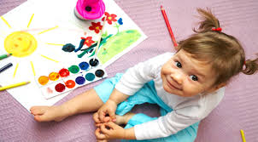
ÖZEL YETENEKLİ ÇOCUK KİMDİR?
Zeka, yaratıcılık, sanat, spor, liderlik kapasitesi veya özel akademik alanlarda akranlarına göre yüksek düzeyde performans gösteren bireyler ‘özel yetenekli çocuklar’ olarak tanımlanmaktadır.

Slide 3
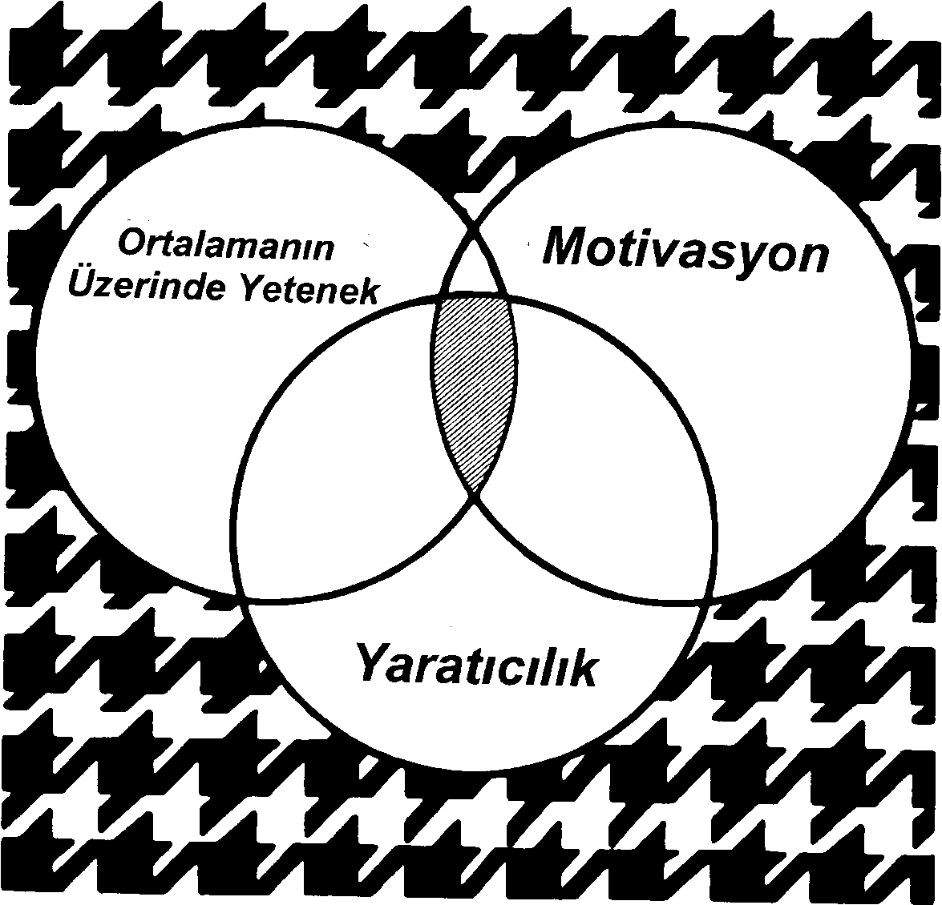
RENZULLİ’NİN ÜÇLÜ ÇEMBER MODELİ
+ÇEVRE
+KALITIM

Slide 4
GENEL YETENEK
Soyut düşünebilme
Sözel ve sayısal muhakeme
Güçlü bellek
Hızlı bilgi işlem
Sözcük akıcılığı
Akıl yürütme

Slide 5
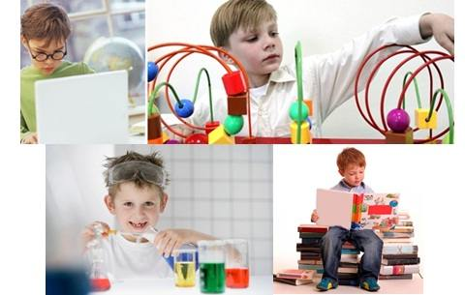
ÖZEL YETENEK
Çeşitli sanat, performans
alanları veya fen, matematik,
kimya, fizik gibi teknik alanlardan birinde görülen özel yüksek yetenek.

Slide 6
YARATICILIK
Yeni düşünceler oluşturup, bunları yeni problemlerin çözümüne uygulayabilme yeteneği

Slide 7
MOTİVASYON
Bir işi başlatma, sürdürme ve bitirme kararlılığı
Kuvvetli benlik algısı
Kuvvetli sezgi gücü
Azim, hırs
Kararlılık
Uzun süreli dikkat

Slide 8
KİŞİLİK Kalıtımsal faktörler
ÇEVRE Çevresel uyarıcıların
zenginliği

Slide 9
ÖZEL YETENEKLİ ÇOCUKLARIN ÖZELLİKLERİ

Slide 10
FİZİKSEL ÖZELLİKLER
Bebeklikte olağanüstü hareketlilik gösterirler.
Fiziksel yapı ve genel sağlıkları normalin üstündedir.
Doğumda diğer çocuklardan daha ağırdırlar.
Erken yürür, erken konuşur, okumayı erken yaşta öğrenirler.
Olgunlaşma daha hızlı gerçekleşir

Slide 11
FİZİKSEL ÖZELLİKLER
Aşırı duyarlı sinir sistemine sahiptirler. Duyu organları keskindir. Bebeklerde bu aşırı duyusal uyarılabilirlik, battaniyelerini üstlerinden atma, altlarının ıslanmasından rahatsız olma, gürültüye yoğun tepki gösterme ve tat alma duyularında aşırı duyarlılık şeklinde ifade bulabilir.

Slide 12
SOSYAL ÖZELLİKLERİ
Kendilerinden büyük çocuklarla karmaşık oyun oynama eğilimindedirler.
Arkadaşlar arasında popülerdirler.
Anne, baba yada bakıcıyı erken tanıma ve gülme becerisi gösterirler.
Ses, ağrı ve acıya karşı aşırı tepki verebilirler.
Karşısındakilerin düşüncelerini, duygularını ve isteklerini kestirebilme yeteneğine sahiptirler.

Slide 13
SOSYAL ÖZELLİKLER
Grup içindeki liderliğin amacı ve işlevini kavrayabilmeleri ve diğerlerinin gereksinim ve ilgilerine duyarlı olabilmeleri nedeniyle, genellikle lider olma eğilimindedirler. Hem liderlik için arzulanan kişilik özelliklerine hem de geniş ilgi alanına sahip olmaları liderlik potansiyellerini daha da arttırır.

Slide 14
SOSYAL ÖZELLİKLER
Espri ve manipülasyon yapma yetenekleri yüksektir.
Yeni ve değişik durumlara kolay ve çabuk uyum sağlarlar.

Slide 15
KİŞİLİK ÖZELLİKLERİ
Bağımsız olma özellikleri
gösterirler. Bu özellikleri öğrenme etkinliklerinde de görülür.
Yüksek amaç ve ideallere sahiptirler.
Faaliyetlerini başlatmak için bir dış kuvvete ihtiyaç duymazlar yani içten denetimlidirler.
Hayal güçlerinin fazla gelişmesi sonucunda, bazıları hayali arkadaşlar oluşturabilir.

Slide 16
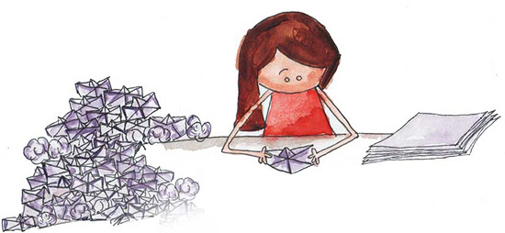
KİŞİLİK ÖZELLİKLERİ
Aşırı duygusal olabilirler. Yok olma tehlikesinde olan türler, enerji kaynaklarının azalması , kirliliğin artması gibi dünya sorunlarına aşırı duyarlı davranabilirler.
Mükemmeliyetçidirler.
Özgüvenleri yüksektir.
Azimli ve sebatlıdırlar.

Slide 17
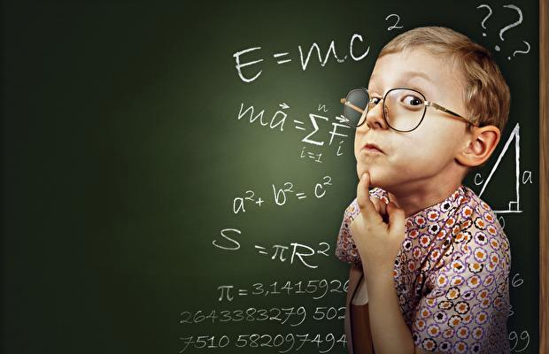
ZİHİNSEL ÖZELLİKLER
Kolayca ezberleme ve
ezberlediklerini de uzun süre belleklerinde koruyabilme özelliğine sahiptirler.
Okumayı kendi başlarına ve erken yaşlarda öğrenebilirler.
Sayılara erkenden ilgi duyma ve matematiksel akıl yürütme başarısı yüksektir.

Slide 18
ZİHİNSEL ÖZELLİKLER
Mükemmel, uzun süreli bellekleri vardır. Hafızaları güçlü olduğu için önemli detay, kavram ve prensipleri unutmazlar.
Okuduğunu anlama başarısı yüksektir.
Sebep sonuç ilişkisine ilgi duyarlar.
Gözlemleme güçleri fazladır. Esnek ve sıra-dışı düşünürler.

Slide 19
ÖZEL YETENEĞİN FARKEDİLMESİNİ GÜÇLEŞTİREN OLASI OLUMSUZ DAVRANIŞLAR

Slide 20
ÖRNEK OLAY
‘ Oğlunuzun öğretmeni size şöyle not gönderir:
Joey’in coşkusundan memnunum; fakat soruları cevaplamak içim sınıf içinde bağırmayı bırakmalıdır. Ayrıca lütfen onunla kalemini sürekli olarak bir yerlere vurup ses çıkarmaması ve test çözerken yerine oturması konusunda konuşun.’
Üstün Yetenekli Çocuklara Ebeveynlik, 2010, sy: 36

Slide 21
Sorgulayıcı tutum, entelektüel meraklılık, araştırmacılık, iç motivasyon
Okul ve sınıf içi uyarıcı eksikliği

Slide 22
Bellek gücü
Tekdüzelikten ve tekrarlardan hoşlanmama, temel becerilere erken ulaşma isteği

Slide 23
HIZLI DÜŞÜNME
Rutin çalışmalardan sıkılma; dolayısıyla öğretmenin öğrenciyi ilgisiz, olumsuz veya davranış sorunu olduğunu düşünmesi.

Slide 24
Dikkati yoğunlaştırma gücü, uzun dikkat süresi
Rahatsız edilmeye direnç
Yüksek enerji, uyanıklık, heves, icat öncesinde yoğun gönüllü çaba
Aktif olamamaktan ve ilerleme sağlayamamaktan duyulan hayal kırıklığı nedeniyle olumsuz davranışlar

Slide 25
Çalışmalarda yüksek özgüven, liderlik özelliği ve bireysel çalışma isteği
Aile ve akran grubu baskısı, uyumsuzluk, reddedilme ve isyankarlık sorunları

Slide 26
Albert Einstein 4 yaşında konuştu.
7 yaşında okumayı öğrendi.

Slide 27
Beethoven’ in müzik öğretmeni onun için ümitsiz vaka dedi.

Slide 28
Tolstoy başarısızlık nedeniyle okulu bıraktı.

Slide 29
Walt Disney, iyi fikirleri olmadığı için çalıştığı gazeteden kovuldu.

Slide 30
Abraham Lincoln yüzbaşı olarak katıldığı savaştan er olarak terhis oldu.

Slide 31
Newton`un okulda notları çok düşüktü.

Slide 32
Edison’un öğretmeni onu hiçbir şey öğrenemeyecek kadar aptal buluyordu.

Slide 33
ÖZEL YETENEKLİ Mİ? PARLAK MI?
PARLAK ÇOCUK
Yanıtları bilir.
İlgilidir.
Çok çalışır.
İyi ezberler.
Doğru olarak kopya eder.
Teknikçidir.
Bilgileri emer.
Üst grubu oluşturur.
ÖZEL YETENEKLİ Ç.
Sorular sorar.
Aşırı meraklıdır.
Az çalışır, ama başarabilir.
İyi tahmincidir.
Yeni bir desen yaratır.
İcatçıdır.
Bilgilerle oynar.
Grubun ötesindedir.

Slide 34
ÖZEL YETENEKLİ ÇOCUKLAR İÇİN NİÇİN ÖZEL EĞİTİM GEREKLİDİR?

Slide 35
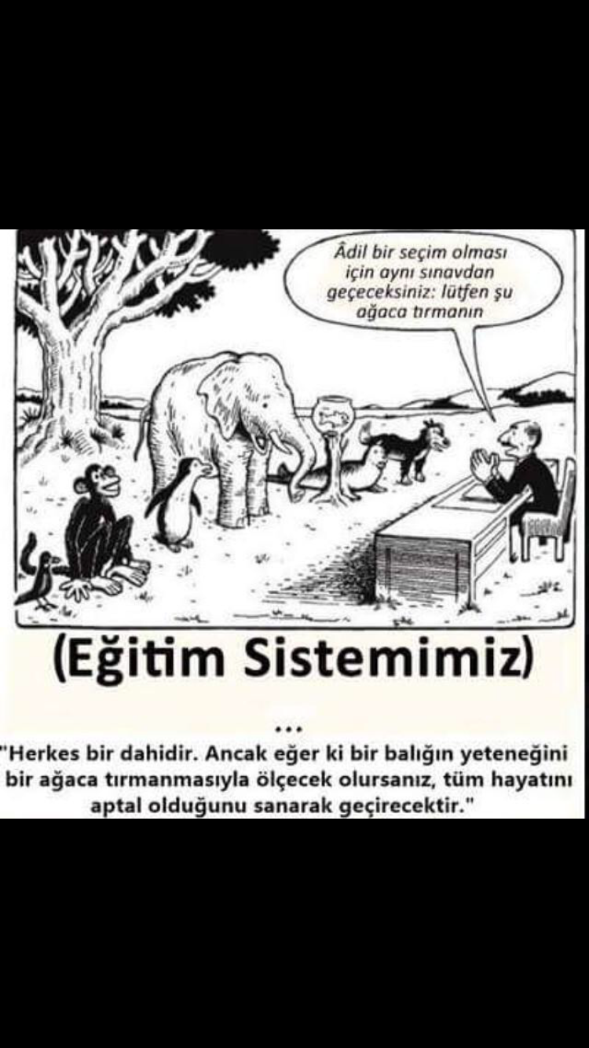

Slide 36
ÖZEL EĞİTİM NEDİR?
Genel eğitimden farklı bir eğitim gerektiren bireylerin yeterliliklerine ve gelişim özelliklerine dayalı olarak, gereksinimlerini karşılamak için, özel olarak yetiştirilmiş personel tarafından, özel olarak geliştirilmiş eğitim programları, araç gereçleri ve yöntemleriyle sürdürülen eğitimdir.

Slide 37
Özel Eğitim Gerektiren Birey Kimdir?
Çeşitli nedenlerle bireysel özellikleri ve eğitim yeterlilikleri açısından akranlarından beklenen düzeyden anlamlı farklılık gösteren bireydir.

Slide 38
Özel Yetenekli Çocuklara Niçin Özel Eğitim Gereklidir?
Eğitimdeki sosyal adalet ve
eşitlik anlayışı:
Tüm bireylerin bireysel ilgi, kapasite, yetenek potansiyeli oranında eğitimden yararlanması ve yeteneklerinin gelişmesi için olanak tanınmalıdır.

Slide 39
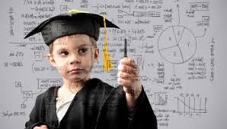
Özel Yetenekli Çocuklara Niçin Özel Eğitim Gereklidir?
Zeka desteklendikçe güçlenen, desteklenmediğinde ise körelen
bir olgudur. Desteklenmeyen özel yeteneklilerin bu yeteneği zamanla körelir. Bu hem öğrencinin kendisine hem de devletimize yapabileceğimiz en büyük zararlardan biridir.

Slide 40
Özel Yetenekli Çocuklara Niçin Özel Eğitim Gereklidir?
Özel eğitim ihtiyaçları karşılanmayan öğrenciler sınıf içerisinde sıkıldıkları için zamanla okuldan soğuyabilir, ya da uyum sorunları yaşayarak problemli bir öğrenci haline gelebilirler.

Slide 41
Özel Yetenekli Çocuklara Niçin Özel Eğitim Gereklidir?
Yeteneklerini geliştirme, kendini gerçekleştirme imkanı verilmediği takdirde bu kişilerin potansiyel enerjilerini gayrimeşru ve illegal zeminlerde tüketme riski taşırlar.

Slide 42
WİLLİAM JAMES SİDİS
6 aylık Alfabeyi çözdü
18 aylık Gazete okuyabiliyordu.
3 yaş Latince öğreniyordu.

Slide 43
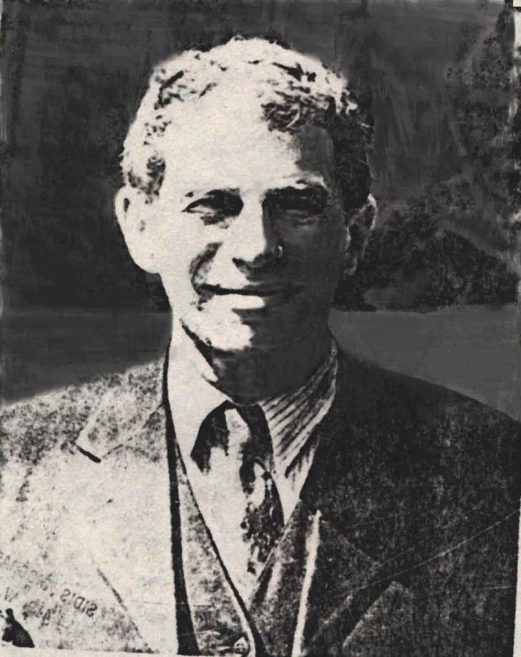
WİLLİAM JAMES SİDİS
1. sınıf 1 günde,
2. sınıf Birkaç günde,
3. sınıf 3 ayda,
4. sınıf 1 haftada,
5. sınıf 15 haftada bitirmiştir.
8 yaşında 7 dil biliyor, anatomi üzerine makaleler yazıyordu.

Slide 44
PEKİ NE OLDU?
1 Mayıs gösterilerinde hükümet tarafında tutuklanarak hapse atıldı. Düşüncelerinden dolayı ağır eleştirilere maruz kaldı ve hayatının geri kalanını bilimden çok uzak geçirdi.
William, gündelik çalıştığı işlerle hayatını devam ettirdi ve 1944 yılında hayatını kaybetti.

Slide 45
TANILAMA
BİLSEM
RAM

Slide 46
BİLSEM
Okul öncesi, ilköğretim ve ortaöğretim çağındaki özel yetenekli öğrencilerin, örgün eğitimlerinin dışında kalan zamanlarda bireysel yeteneklerinin farkında olmalarını ve kapasitelerini geliştirerek en üst düzeyde kullanmalarını sağlamak amacıyla açılan özel eğitim kurumudur.

Slide 47
BİLSEM
Öğretmenin öğrenciyi aday göstermesi
Aday gösterilen öğrencinin BİLSEM tarafından yapılan genel sınava katılması
Genel sınavı başarılı görülen öğrencilerin bireysel inceleme testlerine alınması

Slide 48
RAM
Sınıf öğretmeninin ya da ailenin
farkındalığı sonucunda, öğretmenin eğitsel tanılama formunu doldurması
Ailenin de bilgilendirilmesiyle, eğitsel tanılama formunun RAM’a gönderilmesi ve randevu alınması
Verilen randevu saatinde RAM tarafından öğrenciye ilgili bireysel testlerin uygulanması
RAM tarafından elde edilen sonucun rapor halinde okul idaresine bildirilmesi.

Slide 49
ÖĞRENCİMİN ÖZEL YETENEKLİ OLDUĞU TANILANDI. ŞİMDİ NE YAPACAĞIM?

